Slide 1
A felszíni vizeket érő terhelések jellemzésének korlátai Pelyhe Szabina

Slide 2
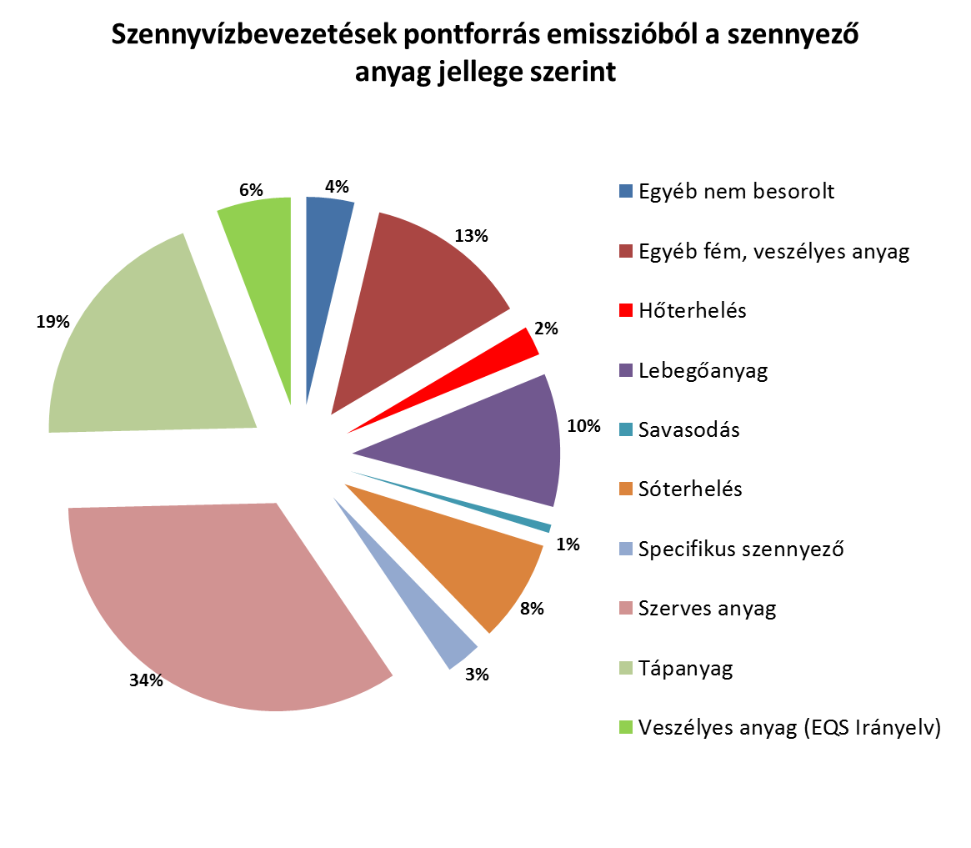
Emisszió és Immisszió összhangja?
Szabályozott immissziós anyagok köre | Nem megfelelt víztestek száma | %-os arány
Savasság | 8 | 1%
Sótartalom | 161 | 16%
Specifikus szennyező | 119 | 12%
Szerves anyag | 144 | 14%
Tápanyag | 267 | 26%
Veszélyes anyag (EQS Irányelv) | 317 | 31%
220/2004. (VII. 21.) Korm. rendelet - a felszíni vizek minősége védelmének szabályairól
28/2004. (XII. 25.) KvVM rendelet a vízszennyező anyagok kibocsátásaira vonatkozó határértékekről és alkalmazásuk egyes szabályairól
27/2005. (XII. 6.) KvVM rendelet a használt- és szennyvizek kibocsátásának ellenőrzésére vonatkozó részletes szabályokról
10/2010. (VIII. 18.) VM rendelet a felszíni víz vízszennyezettségi határértékeiről és azok alkalmazásának szabályairól

Slide 3
Nem jó állapot oka
- Veszélyes anyagok, specifikus szennyezők
Veszélyes anyag | Túllépések száma | Felhasználás | Forrás
1,2-diklóretán | 2 | vegyipari általános oldószer, alapanyag | Ipar
Ciklodién peszticidek | 1 | inszekticid | Mezőgazdaság
Diuron | 4 | herbicid | Mezőgazdaság
Endoszulfán | 90 | inszekticid | Mezőgazdaság
Fluorantén | 12 | kőolajipar, pakuragyártás, pirolízis | Ipar, kommunális szennyvíztisztítók
Hexaklór-ciklohexán | 4 | inszekticid | Ipar, kommunális szennyvíztisztítók
Higany és vegyületei | 143 | klóralkáli-ipar | Ipar, kommunális szennyvíztisztítók
Kadmium és vegyületei | 83 | galvánipar | Ipar, kommunális szennyvíztisztítók
Nonilfenol(4-nonilfenol) | 1 | detergens bomlástertmék | Ipar, kommunális szennyvíztisztítók
Ólom és vegyületei | 31 | galvánipar, akkumulátorgyártás/bontás | Ipar, kommunális szennyvíztisztítók
PAH_b | 1 | kőolajipar, pakuragyártás, pirolízis | Ipar, kommunális szennyvíztisztítók
PAH_c | 39 | kőolajipar, pakuragyártás, pirolízis | Ipar, kommunális szennyvíztisztítók
Pentaklór-benzol | 1 | szerves szintézisek, égésgátló | Ipar
Triklór-metán | 13 | vegyipari oldószer, alapanyag | Ipar
Izoproturon | 2 | herbicid | Mezőgazdaság
Specifikus szennyező anyag | Túllépések száma
Arzén | 73
Réz | 7
Króm | 37
Cink | 14

Slide 4
Vízszennyezési útvonalak (Veszélyes anyagok Emisszióleltára – 105/2008 EQS rendelet 5. cikk)

Slide 5
Pontszerű szennyezések jellemzésének korlátai (nehézfémek)
Az elsőbbségi veszélyes anyagok nem szerepelnek az önellenőrzésben foglalt komponensek között
szerepelnek, de az éves adatszolgáltatás nem tartalmazza őket
A szolgáltatott adatok hibásak
A kibocsátás ,, eltűnik”
Sarpi D. Kft átadott szennyvize az átvevőnél 0!
Hg – 12 ipari kibocsátó, 36 kommunális kibocsátó
Cd – 19 ipari kibocsátó, 38 kommunális kibocsátó
Notes:
Nincs mintázat a nehézfém kibocsátásban éves szinten.

Slide 6
Kommunális szennyvíztisztítók nehézfém szennyezése 2012-ben
Fuchs et al. - Emissions of Heavy Metals and Lindane into River Basins of Germany, 2002
Cd | Cr | Cu | Hg | Ni | Pb | Zn
Beérkező szennyvíz fémtartalma mg/LE*nap
0,13 | 5,1 | 17,9 | 0,16 | 3,4 | 7,8 | 92
Nehézfém eltávolítási hatásfok mechanikai tisztítás (%)
55 | 46 | 44 | 59 | 21 | 65 | 48
Nehézfém eltávolítási hatásfok biológiai tisztítás (%)
60 | 67 | 72 | 75 | 43 | 84 | 73
Nehézfém eltávolítási hatásfok biológiai tisztítás + P eltávolítás (%)
73 | 85 | 88 | 79 | 63 | 88 | 79
Cd | Cr | Cu | Hg | Ni | Pb | Zn
Kibocsátott fém mennyiség kg /év (német módszer)
134 | 3438 | 9934 | 120 | 4881 | 3460 | 70516
Kibocsátott fém mennyiség kg /év (VGT2)
178 | 4100 | 5300 | 103 | 6300 | 3100 | 2600
Túllépések száma (német módszer)
71 | - | - | 102 | 1 | 10 | -
Túllépések száma (VGT2)
83 | - | - | 143 | 0 | 31 | -
Központi szennyvíztisztító 90 kg/év <- >14 kg/év Hg (a számítás a közcsatornás ipari kibocsátásokat nem veszi figyelembe)
A túllépések számítása az összegzett hatást nem veszi figyelembe (kevés egyezés: Hg 20 telep, Cd 2 telep)
Notes:
Közcsatornás ipari bevezetések nélkül

Slide 7
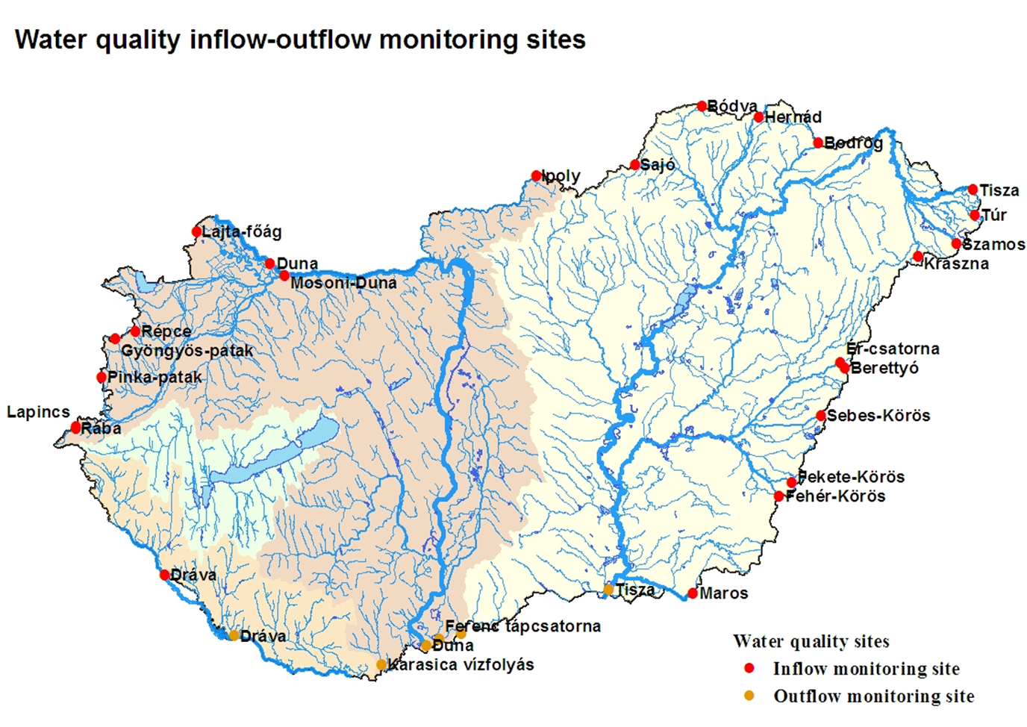
Diffúz szennyezések meghatározásának korlátai
Módszerek:
Folyami terhelés módszere (minimum követelmény)
L=D+P → Diffúz=Lfolyó-Pontszerű
2) Útvonal alapú terhelés számítás → az adatok térben és időben heterogének, adathiány
3) Forrás alapú terhelés számítás → adathiány
Folyami terhelésbecslés módszere 4 részvízgyűjtőre
Be és kilépő anyagáram számítás nehézsége
Nehézfémek, specifikus szennyezők

Slide 8
Diffúz szennyezések meghatározásának korlátai – folyami terhelés módszere
Módszer
Problémák és hiányosságok
Minden koncentráció adat meghatározási határ alatti (Hg terhelés Tiszabecsnél 2010-ben <3865 kg!!)
Alacsony megbízhatóság (nagy adatszórás mellett 90%-os konfidencia szinten az anyagáram hibája > 100%)
Nincs egységes adat komponens és mintavételi hely szinten
Összehasonlíthatósági probléma (oldott-összes, egyedi-összes)

Slide 9
Diffúz szennyezések meghatározásának korlátai – folyami terhelés módszere
RBD | Inflow t/y |  |  | Outflow t/y |  |  | Out-In t/y
 | Cd | Ni | Pb | Cd | Ni | Pb | Cd | Ni | Pb
Duna | 5,1 | 80,7 | 47,9 | 2,6 | 57,5 | 0,2 | -2,4 | -23,2 | -47,7
Tisza | 13,5 | 105,3 | 136,7 | 1,5 | 43,8 | 47,5 | -12,0 | -61,5 | -89,2
Dráva | na | na | na | 0,5 | 10,9 | <3,8 | n.a. | n.a | n.a.
RBD | Inflow t/y |  |  |  | Outflow t/y |  |  |  | Out-In t/y
 | Zn | Cu | Cr | As | Zn | Cu | Cr | As | Zn | Cu | Cr | As
Duna | 371,5 | 187,4 | 85 | 51 | 280,6 | 171,2 | 17,2 | 130,0 | -90,9 | -16,1 | -68,3 | 79,3
Tisza | 1239,5 | 283,5 | 44 | 32 | 277,5 | 240,8 | 44,0 | 176,2 | -962,0 | -42,8 | -0,4 | 144,6
Dráva | na | na | na | na | 42,9 | 22,3 | 7,0 | 25,1 | n.a | n.a | n.a | n.a

Slide 10
Tennivalók, következtetések
A rendelkezésre álló terhelés adatok hiányosak (kommunális tisztítók)
Kibocsátott szennyvíz minőségi mérése
Önellenőrzési adatok elérése
Az immissziós adatok nem elegendőek egy évből a folyami terhelés meghatározására, az adatok megbízhatósága alacsony
Labor infrastruktúra fejlesztése, több éves átlag figyelembevétele
Az emissziós és immissziós paraméterek nem összehangoltak
A pontszerű szennyezések releváns anyagainak elrendelt mérése
Szabályozási feladat
A folyami terhelés meghatározásának módszere nem ad eredményt
Modellezés, transzport útvonal szerinti számítás
Teljesítjük-e valaha a Bizottsági követelményeket?
2013/39 EU Irányelv → 33 helyett 45 elsőbbségi anyag
További anyagok a watchlist-en!!

Slide 11
KÖSZÖNÖM A FIGYELMET!

